Slide 1

f
Crea tus prototipos para tus futuras app.

Slide 2
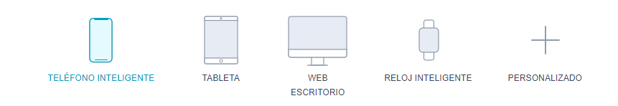
Que es proto.io?
Es un software web y app para desarrollar prototipos, donde podemos crear y diseñar nuestras futuras aplicaciones. Al principio solo se diseño para prototipos en dispositivos móviles, pero con el tiempo se ha ampliado permitiendo crear prototipos para interfaz de pantalla, como TV de Smart, interfaces de iPhone, Android, Windows y tablets, cámaras digitales, coches, aviones, y consolas de juegos.

Slide 3
Ventajas de Proto.io
Galería de imágenes, plantillas predefinidas.
Utiliza una interfaz de usuario de arrastrar y soltar y no necesita codificación
Permite añadir imagenes, audios, sitios web.
La librería de interacciones es muy completa
Podremos acceder a nuestros prototipos y probar la app como si fuera una app de verdad, ya programada
Desventajas de Proto.io
Es un programa al cual sólo podemos acceder si tenemos internet
“no tenemos internet… no podremos trabajar”
Otra de las desventajas de proto.io podría ser su precio.

Slide 4
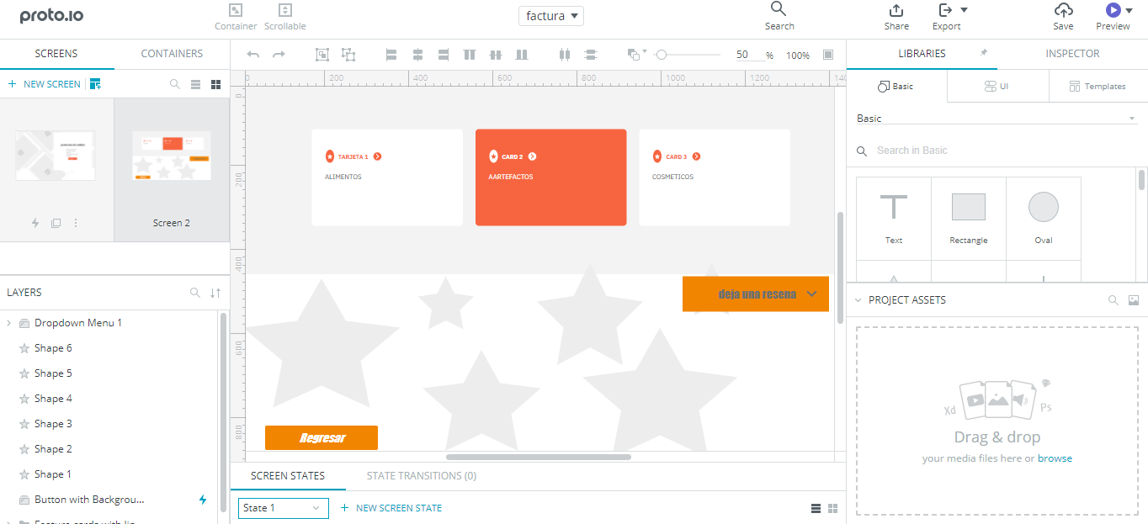
Utilizar Proto.io es muy sencillo, como pueden ver en esta imagen tenemos un escritorio donde iremos insertando los diferentes diseños y también tenemos un panel de herramientas en la izquierda donde podremos ir incorporando interacciones y funciones a nuestro prototipo.

Slide 5
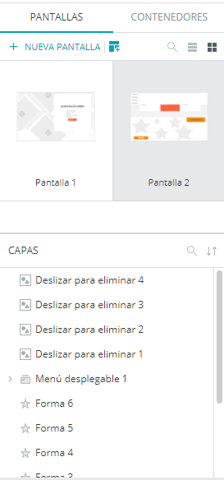
En la parte izquierda de la interfaz de proto.io Podemos encontrar dos secciones importantes:
Pnatallas: Aqui encontramos las diferentes pantallas en las que estamos trabajando, las cuales podremos anadir nombres parta no confundirnos. Y en cada una des estas pantallas podremos ir vizualisando los diferentes tipos de componentes que hemos insertado en el.
Contenedores: Estos son componentes personalizados reutilizables que pueden contener elementos de la interfaz de usuario, interacciones, animaciones, etc.

Slide 6
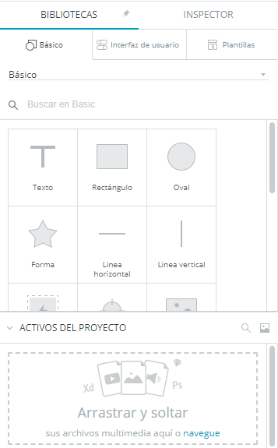
En la parte izquierda de la interfaz de proto.io Podemos encontrar dos secciones importantes.
Bibliotecas: Aquí encontraremos tres diferentes apartados, Basico, Interfaz de usuario y plantilas.
Inspector: Aquí podremos visualizar y modificar las propiedades de algún elemento que hemos seleccionado(color, tamaño, posición, tipo de texto, etc.)
Y en la parte inferior encontramos un apartado donde podremos cargar diferentes tipos de archivos que tengamos en nuestro equipo, simplemente arrastrandolo aquí.

Slide 7
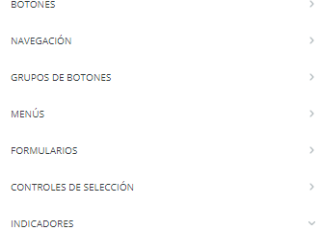
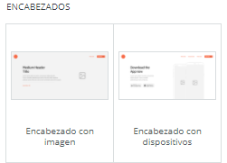
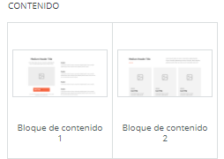
Interfaz de usuario Plantillas

Slide 8
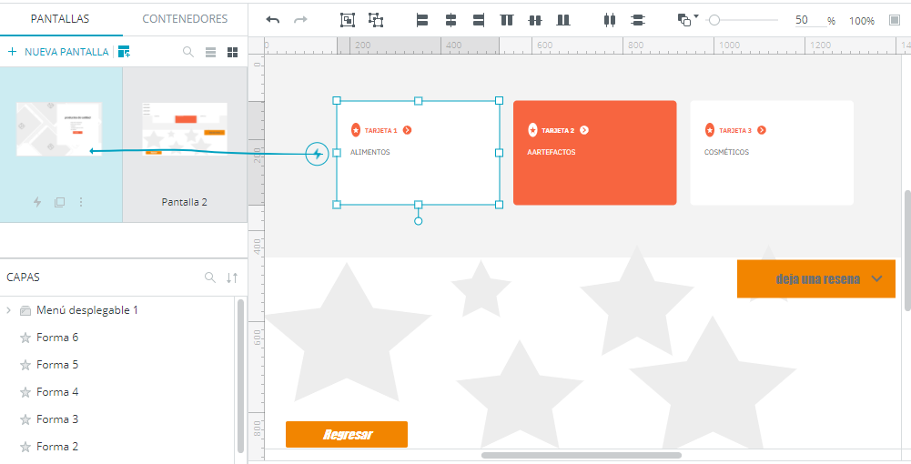
Pero, como hacemos las interacciones?
Para hacer las interacciones entre los components y las pantallas, simplemente hacemos algo tan sencillo como lo siguiente.

Slide 9
BIBLIOGRAFIA:
https://recursos.ucol.mx/observatic/exploratic/proto-io/
https://ecommerce-platforms.com/es/articles/proto-io-review-a-flexible-prototyping-tool
https://proto.io/

